Slide 1
마이크로프로세서 응용 설계 | final project
기말 프로젝트
서비스업 매장의
판매량 예측 시스템
크리 ATE 조 : 박민규, 류찬무, 김승현

Slide 2
01 문제 정의
서비스업 매장의 재고 관리, 왜 어려운가?
⏰
📦
💸
예측 불가능한 수요
재고 부족·과잉 반복
고비용 솔루션의 한계
시간대·날씨·요일에 따라
판매량이 크게 달라지지만
이를 예측할 수단이 없음
경험 의존적 발주로
재고 부족 또는 과잉 발생,
폐기 비용·기회 손실 증가
POS 연동 재고 시스템은
소규모 매장 도입 비용이
수십만 ~ 수백만 원 수준
→ 저비용으로 환경 데이터를 활용한 자동 예측이 필요하다

Slide 3
02 솔루션 개요
무엇을 만드는가?
Arduino MEGA가 온도·습도·조도·시간 등 환경 데이터를 읽고,
SD 카드의
과거 판매 기록과 비교하여 오늘 시간대에 메뉴별 예상 판매량을 LCD에 출력하는
저가형 재고 관리 보조 장치
🌡️
🧮
📊
환경 감지
내부 연산
메뉴별 출력
온도·습도·조도
+ RTC 시간·요일
예측 알고리즘 (Arduino)
메뉴A·B·C
예상 판매량 표시

Slide 4

02 솔루션 개요
무엇을 만드는가?
조건에 맞는
예상 판매량을 보여줌
구매자가 원하는 날짜와 시간대 입력
업자는 이를 토대로 재고 주문

Slide 5
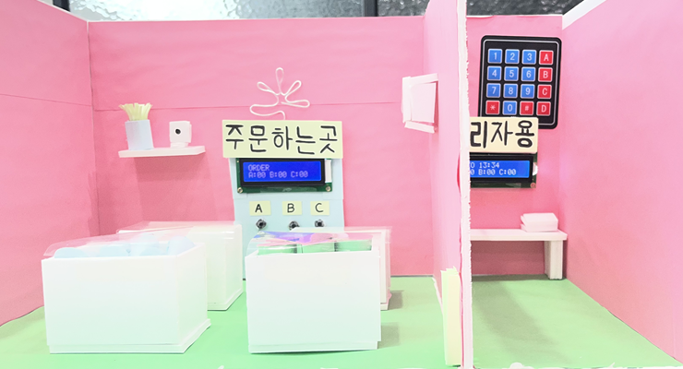

Slide 6

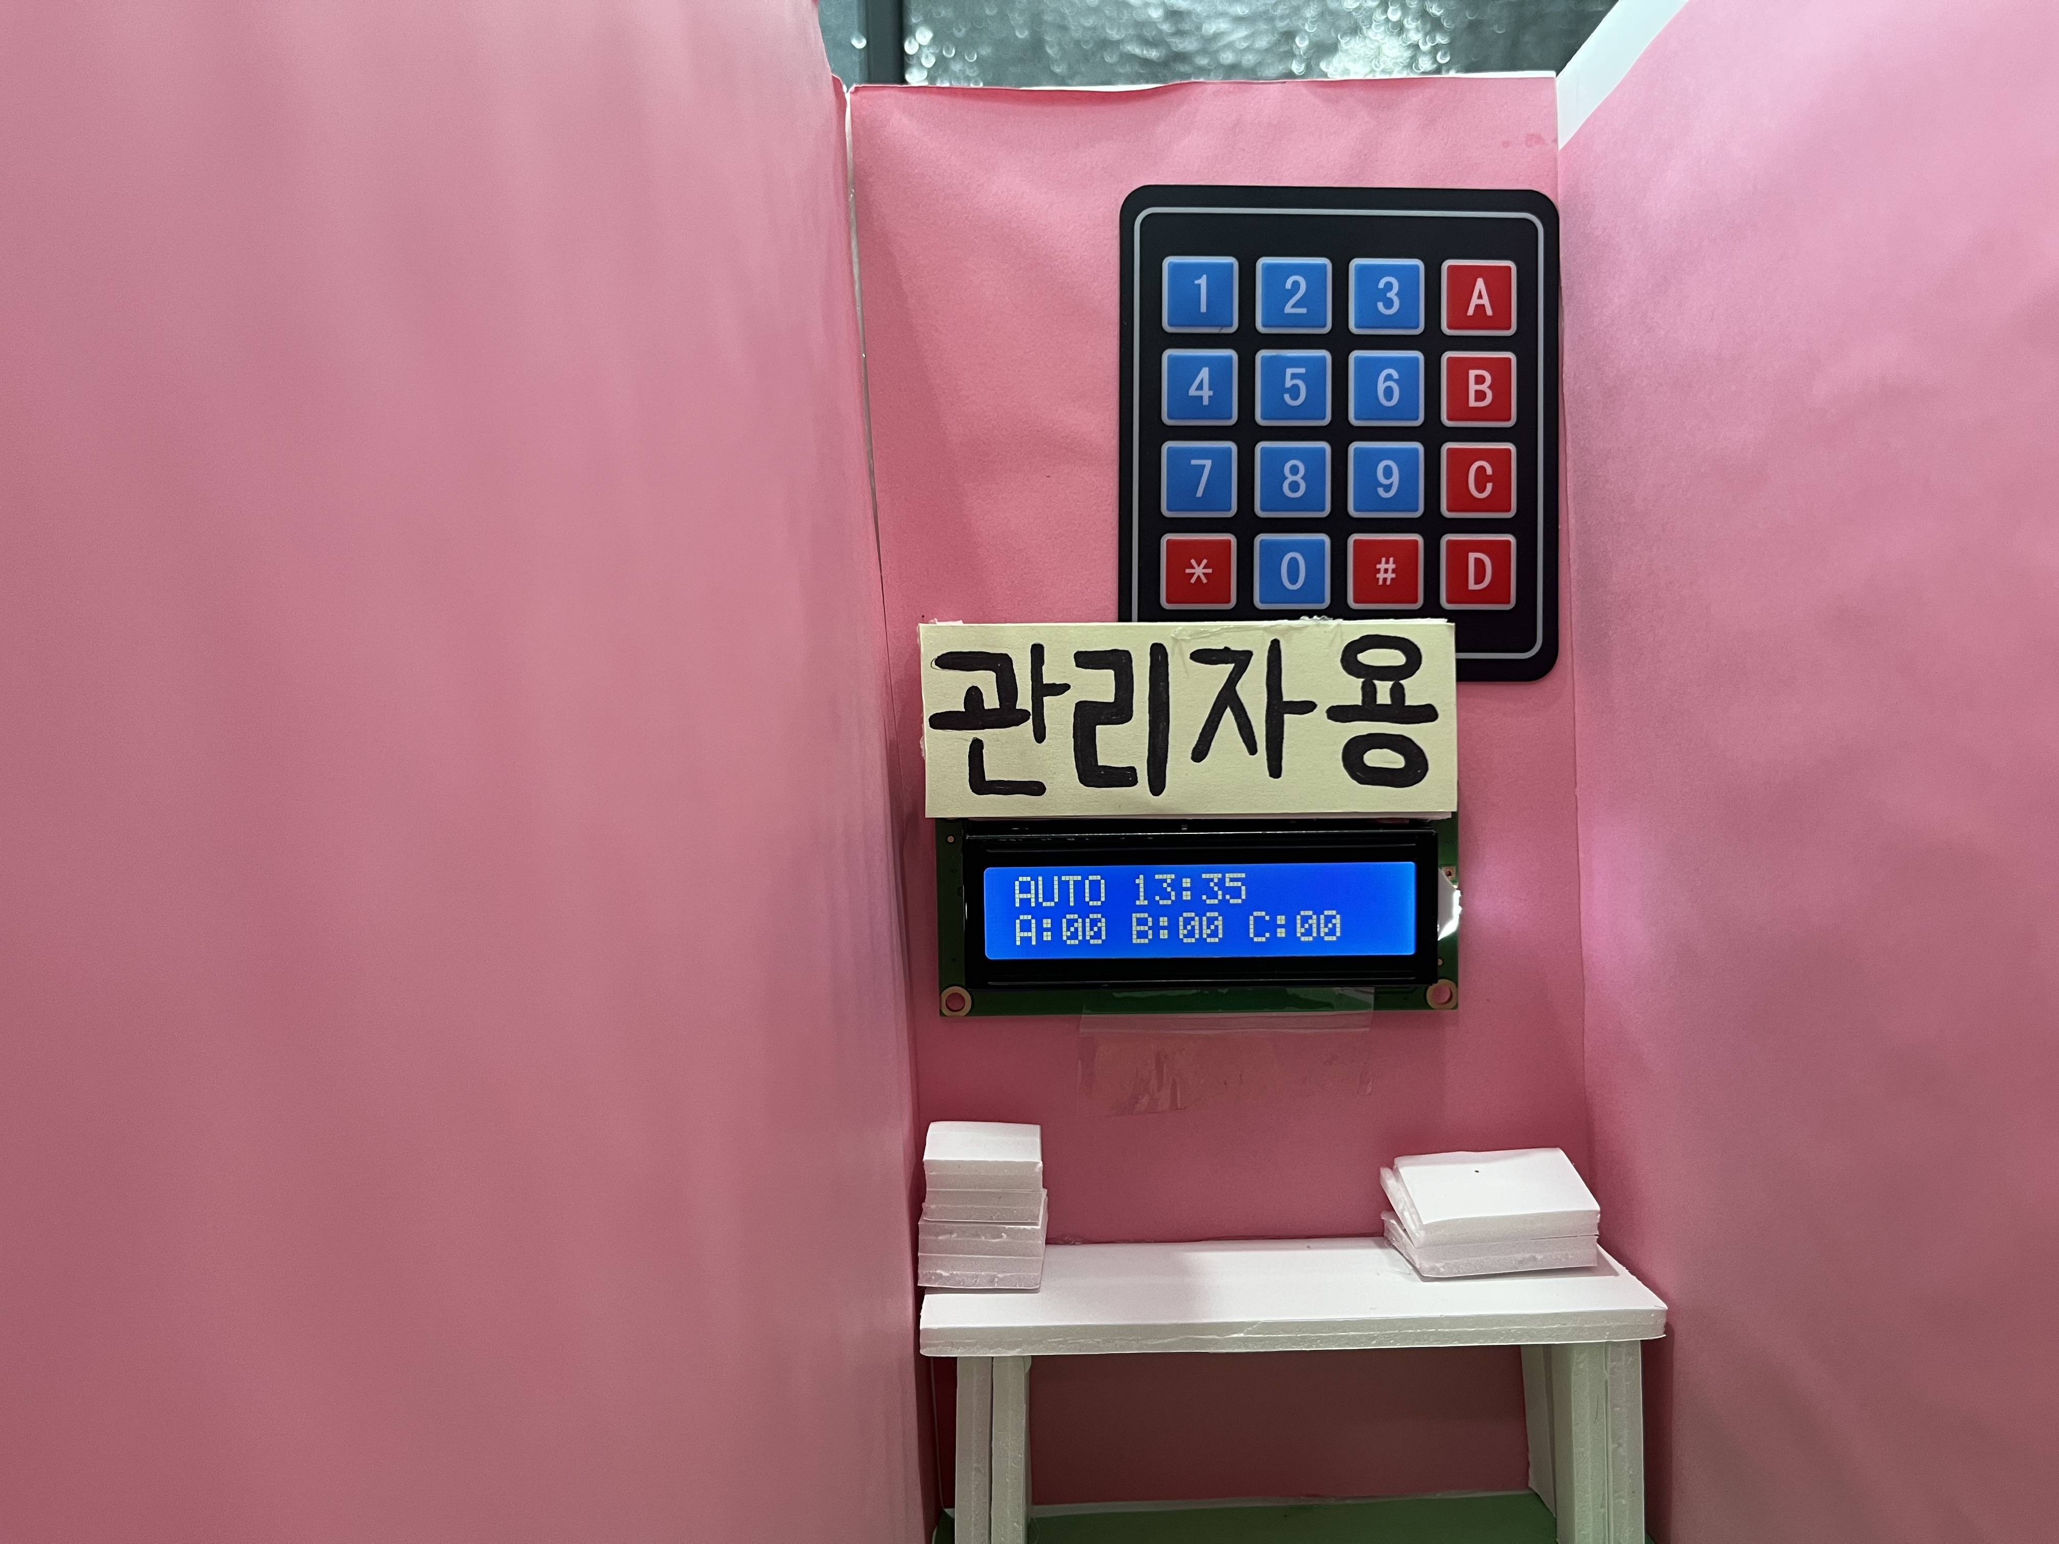
AUTO 13:45
A : 00 B : 00 C:00

Slide 7
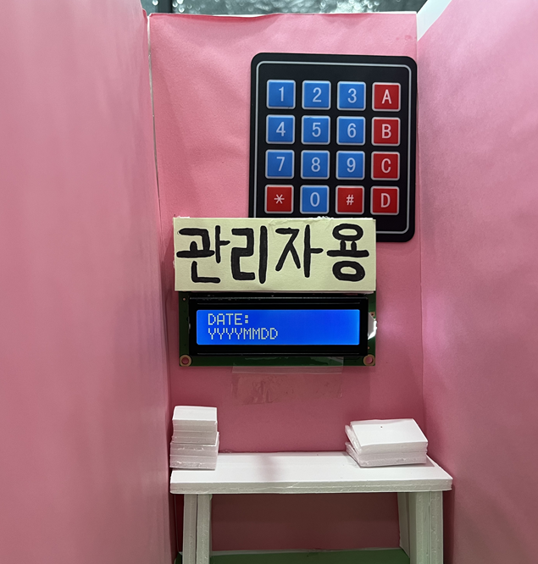
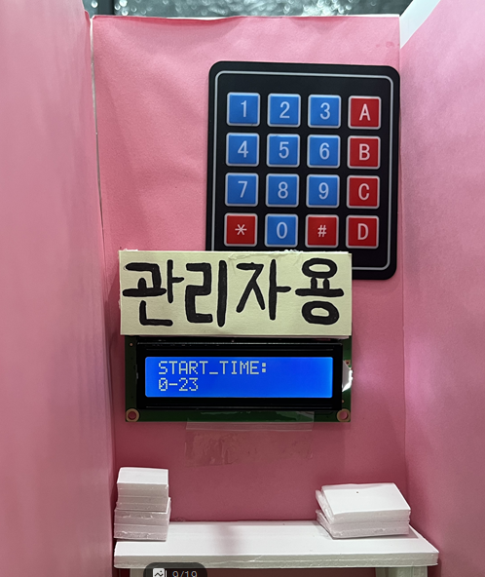
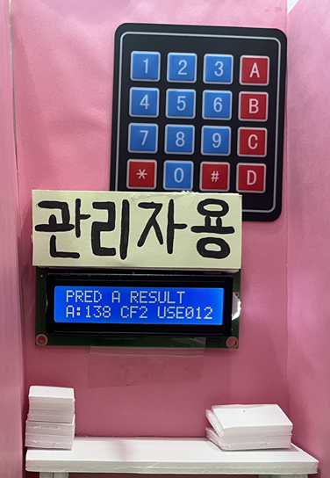
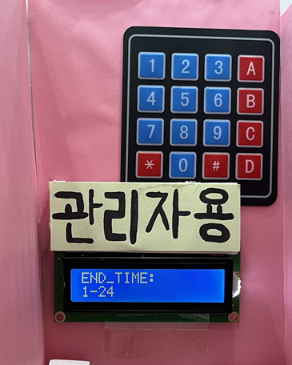
05 예측 알고리즘
시작시간 입력
끝시간
2026.06.17의 12~18 시의 A 물건의 판매량 예측
년도/날짜 입력

Slide 8
05 예측 알고리즘
2026.06.17의 12:00~18:00 예상 판매량
총예상 판매량 : 138개
Confidence Level : 얼마나 믿을만한 정보인가
(CF 0~3)
CF0 : 거의 믿지 못함
CF1 : 일부 참고만 할것
CF2 : 신뢰성 있음
CF3 : 온전히 믿어도 됨
USE000 : 사용된 정보의 개수
정보를 사용자가 직접 얼마나 믿을지 판단할 수 있음!

Slide 9
03 시스템 구조
블록 다이어그램
센서 값 감지
마이크로프로세서
내부 연산
출력
온습도 센서
Arduino MEGA 2560
LCD 예측값 표시
바닥온도 센서
유사도 계산
모드별 UI
조도센서
RTC 모듈
가중 평균 예측
③ SD 카드
외부 기기 정보
bin 포맷
시간대별 판매 기록
메뉴버튼 키패드

Slide 10
04 데이터 수집
판매량은 어떻게 기록되는가?
🔄 자동 저장 모드 (버튼 입력)
✏️ 수동 입력 모드 (키패드)
1
메뉴 버튼(A/B/C) 누를 때마다 판매량 +1 누적
1
현금 거래 / 누락 판매량 보정 용도
2
RTC로 시간대 감지 (1시간 단위)
2
키패드로 메뉴 선택 후 추가 수량 입력
3
시간대 변경 시 센서값 + 판매량을 SD 카드에 저장
3
기존 자동 누적값에 더해서 기록 (덮어쓰기 ✗)
4
저장 후 카운터 초기화 → 다음 시간대 시작
4
다음 자동 저장 시 함께 SD 카드에 기록
2026-05-18,14,1,2,0,12,7,4,28.5,61.2,27.9,720
예) 자동 12개 + 수동 2개 = 최종 14개 기록

Slide 11
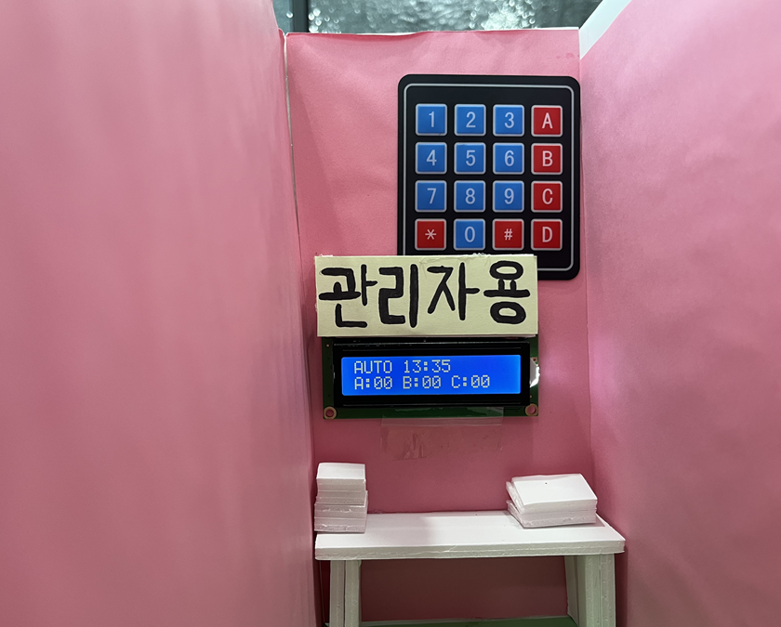
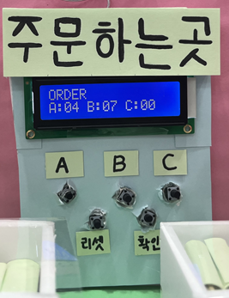

04 데이터 수집
판매량은 어떻게 기록되는가?
🔄 자동 저장 모드 (버튼 입력)

Slide 12
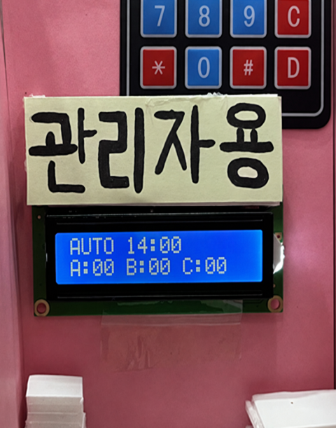
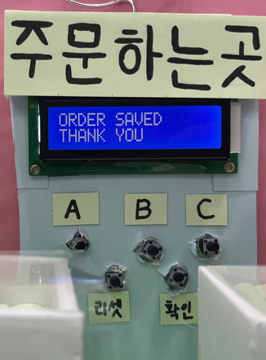
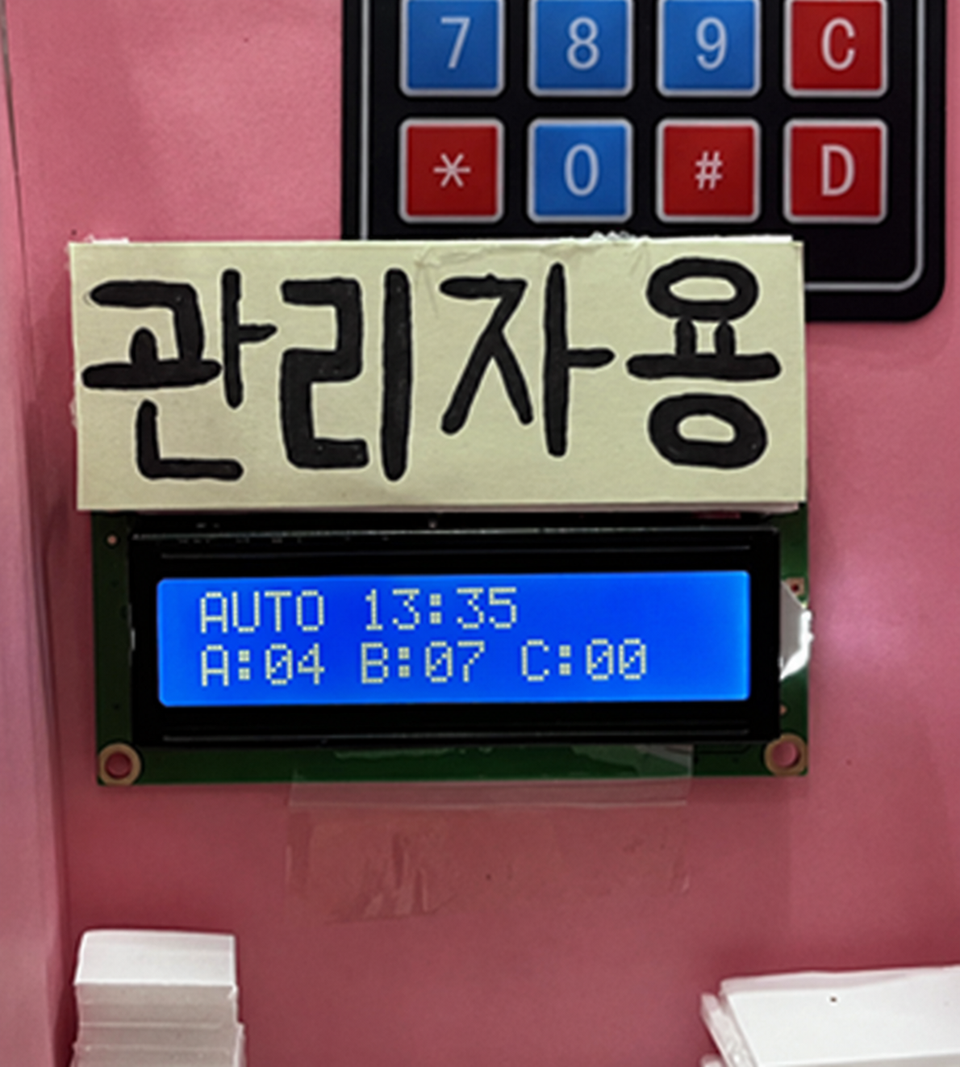
04 데이터 수집
판매량은 어떻게 기록되는가?
🔄 자동 저장 모드 (버튼 입력)
해당 시간대의 판매량을 SD카드에
환경정보와 함께 저장
조도, 습도, 온도, 시간 등등

Slide 13
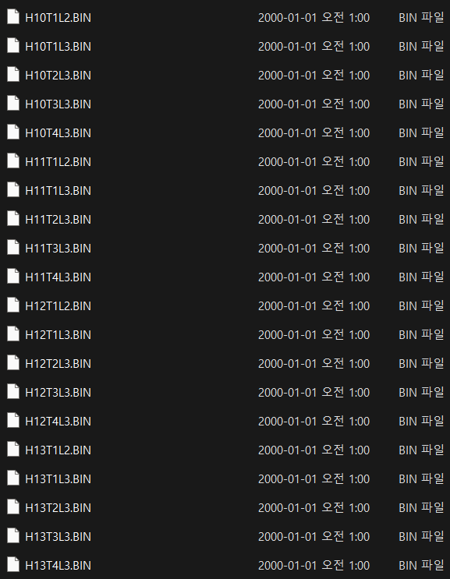
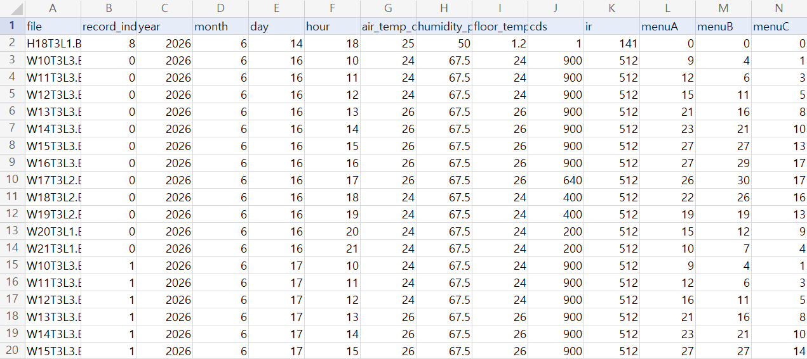
04 데이터 수집
판매량은 어떻게 기록되는가?
➔CSV 파일로 변환한 실제 생성된 향후 1년치의 데이터

Slide 14
04 데이터 수집
판매량은 어떻게 기록되는가?
➔CSV 파일로 변환한 실제 데이터

Slide 15
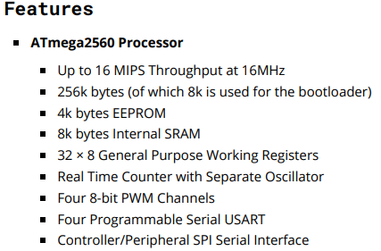
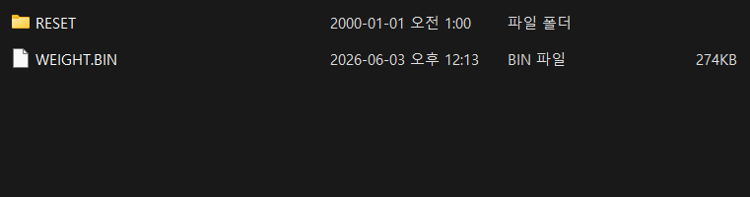
05 SD카드 데이터 구조
SD 카드 정보 저장 방식
하드웨어 제약 기반 설계
정보를 누적하는 형태의 제품 – 몇 년이 될지도 모름
+ 아두이노의 8KB SRAM 제한
→bin 형태 파일
Arduino® Mega 2560 Rev3 - datasheet
정보를 읽고, 쓰고 저장하는데에 유리!
➔CSV 파일로 변환한 실제 데이터

Slide 16
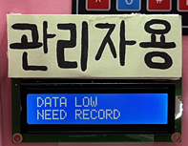
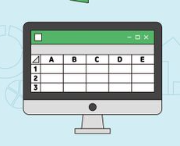
06 초기 데이터 생성 시스템
초기 데이터 생성 시스템
Q. 데이터가 적은 초기 매장의 경우 판매 기록이 없거나 실시간 데이터가 적게 쌓여 예측이 힘들어지는 것이 아닌가?
!!!!
데이터가 없으면 어떤 시간대에 A, B, C 상품이 얼마나
팔릴지 참고할 기준이 없기 때문에 예측을 하기 어려운건 사실이다.

Slide 17
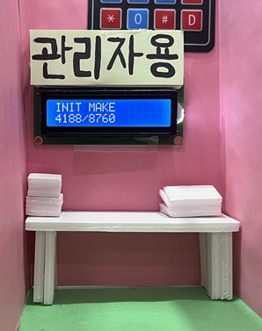
06 초기 데이터 생성 시스템
초기 데이터 생성 시스템
초기 데이터를 만들자!
1. 3일치의 데이터 수집
3일동안 키오스크 등에서 입력된 정보를 저장
2. 데이터 수집 후 최초 1년치의 데이터 생성
3일치 데이터를 기준점으로
그 업종만의 가중치를 대입, 1년치 데이터 생성
가중치 : 그 업종의 특성
Ex) 아이스크림의 경우 조도와 온도 특성에 더 많은 영향을 받음
(생성 시간 약 15분 )
데이터가 없으면 어떤 시간대에 A, B, C 상품이 얼마나
팔릴지 참고할 기준이 없기 때문에 예측을 하기 어려운건 사실이다.

Slide 18
06 초기 데이터 생성 시스템
초기 데이터 생성 시스템
초기 데이터를 만들자!
(생성 시간 약 15~20분 )
3. 최초 데이터가 만들어진 후
같은 작업을 반복하면 지금까지
누적된 정보를 토대로 다시 1년치 데이터를 생성
정확도 UP
생성된 1년치 데이터는 실제 기록된 데이터보다 예측할 때 반영 비율이 낮음!
계속 생성하다 누적 데이터가 많아져 1년치 데이터의 영향이 기존 데이터보다 적어지면 그만두면 됨!
항시 오픈 전 잠깐 시간을 투자하면 초기 데이터의 정확도가 올라감
데이터가 없으면 어떤 시간대에 A, B, C 상품이 얼마나
팔릴지 참고할 기준이 없기 때문에 예측을 하기 어려운건 사실이다.

Slide 19
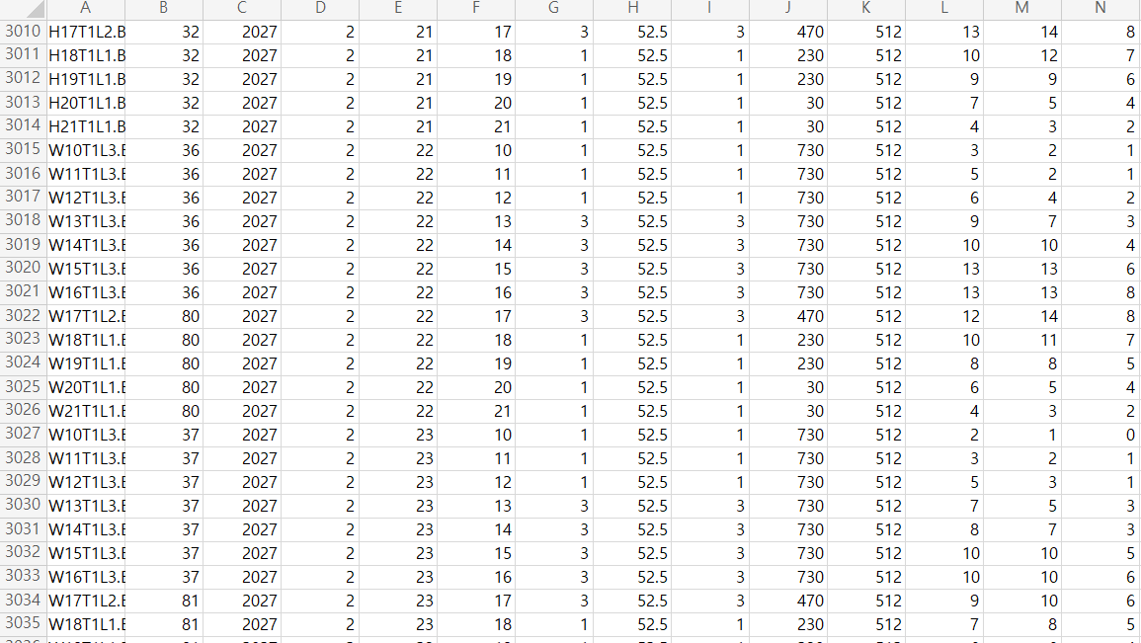
06 초기 데이터 생성 시스템
초기 데이터 생성 시스템
초기 데이터를 만들자!
➔실제로 생성된 향후 1년치의 데이터

Slide 20
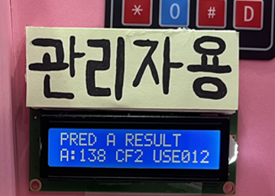
06 초기 데이터 생성 시스템
초기 데이터 생성 시스템
➔ 이렇게 1년치의 초기 데이터가 있으면 사업을 처음 시작한 사람도 이 예측 시스템을 원활히 사용할 수 있다.
데이터가 없으면 어떤 시간대에 A, B, C 상품이 얼마나
팔릴지 참고할 기준이 없기 때문에 예측을 하기 어려운건 사실이다.

Slide 21
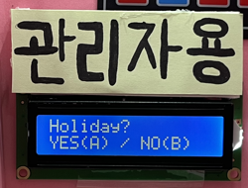

06 초기 데이터 생성 시스템
그 외 변인들
실제로 제품을 사용할 때 겪을 수 있는 문제점 해결안
1. 주말이 아닌 빨간날의 경우에 직접 휴일 지정 가능
2. 작업 도중 SD 카드 정보를
강제로 제거했을 때 ( SD 카드 정보 유실 대비 )
3. 지점이 변경 등을 이유로 정보를 리셋하고 싶을 때
→ SD 포맷 후 연결하면 바로 새롭게 시작 가능
데이터가 없으면 어떤 시간대에 A, B, C 상품이 얼마나
팔릴지 참고할 기준이 없기 때문에 예측을 하기 어려운건 사실이다.

Slide 22
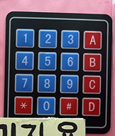
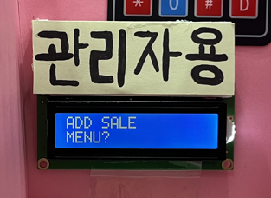
06 초기 데이터 생성 시스템
그 외 변인들
실제로 제품을 사용할 때 겪을 수 있는 문제점 해결안
4. 포스기에서 인식 못한 판매량을 기록하고 싶을 때
→ 누락 판매량 기록 가능
키패드로 직접 정보를 누적할 수 있음!
5. 1년치 정보 생성 도중 취소하고 싶을 때
→기존 데이터를 남겨두고 강제로 취소 가능
데이터가 없으면 어떤 시간대에 A, B, C 상품이 얼마나
팔릴지 참고할 기준이 없기 때문에 예측을 하기 어려운건 사실이다.

Slide 23

07 기대 효과
도입하면 무엇이 달라지는가?
재고 부족·폐기 감소
🏪
소규모 매장 도입 가능
시간대별 예측으로 사전 준비,
불필요한 재고 폐기 비용 절감
수만 원대 저가 부품으로 구성,
고가 솔루션 없이도 재고 관리 가능
🌦️
환경 기반 예측
📈
데이터 누적 시 정확도 향상
온도·습도·조도 등 실측 환경값을
예측에 반영, 경험치보다 신뢰성 높음
운영 기간이 길어질수록 유사 기록이
쌓여 예측 정확도가 향상됨

Slide 24


08 판매모델
판매 모델 : 경쟁력 있는 상품인가?
소형 매장에 맞는 저비용·로컬 예측 시스템도 가능
기존 POS 데이터를 활용하므로 도입 장벽이 낮다
클라우드 서버나 복잡한 AI 시스템 없이 Arduino MEGA, SD카드, LCD만으로 동작할 수 있다.
→ 소형 매장에는 오히려 저렴하고 이해하기 쉬운 예측 보조 장치로써 동작 가능
이 시스템은 매장에 이미 있는 POS나 키오스크를 대체하지 않고, 거기서 발생한 판매 데이터를 가져와 예측에 사용함
업자 입장에서는 결제 시스템을 바꿀 필요가 없고, 기존 운영 방식 위에 보조 장치를 추가하는 구조
→ 새 시스템으로 갈아타야 하는 부담이 작습니다.

Slide 25
08 판매모델
판매 모델 : 경쟁력 있는 상품인가?
📉
프렌차이즈 등을 대상으로도 판매 가능한 제품
데이터가 쌓이게 되면 그에 따라 가중치 또한 변하게 됨.
어떤 데이터가 그 매장, 그 위치에서 중요한 변인으로 작용하는지 시스템이 알아서 수정함
전체 매장이 아닌 단일 매장의 특성을 반영하기 때문에 예측 정확도가 높고 필요하다면 가중치 파일을 꺼내 중요 변인을 분석 가능
모든 프렌차이즈가 지점별, 메뉴별, 시간대별 예측을 하는 것이 아니기에 강점이 있음
AUTO 13:45
A : 00 B : 00 C:00

Slide 26
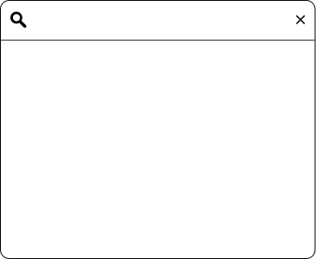
09 결론
이 장치만의 장점
가게마다 위치, 주변 상권, 유동인구, 학교 주변 여부, 온도와 조도 조건이 모두 다르기 때문에 다른 가게의 데이터를 그대로 가져오면 정확도가 떨어질 수 있다!
이 시스템은 어느 가게에 설치하더라도 그 가게의 환경과 판매 패턴이 쌓여 점점 그 매장에 맞는 예측으로 바뀌도록 구성되었다.

Slide 27
감사합니다
마이크로프로세서 응용 및 실습

